Slide 1






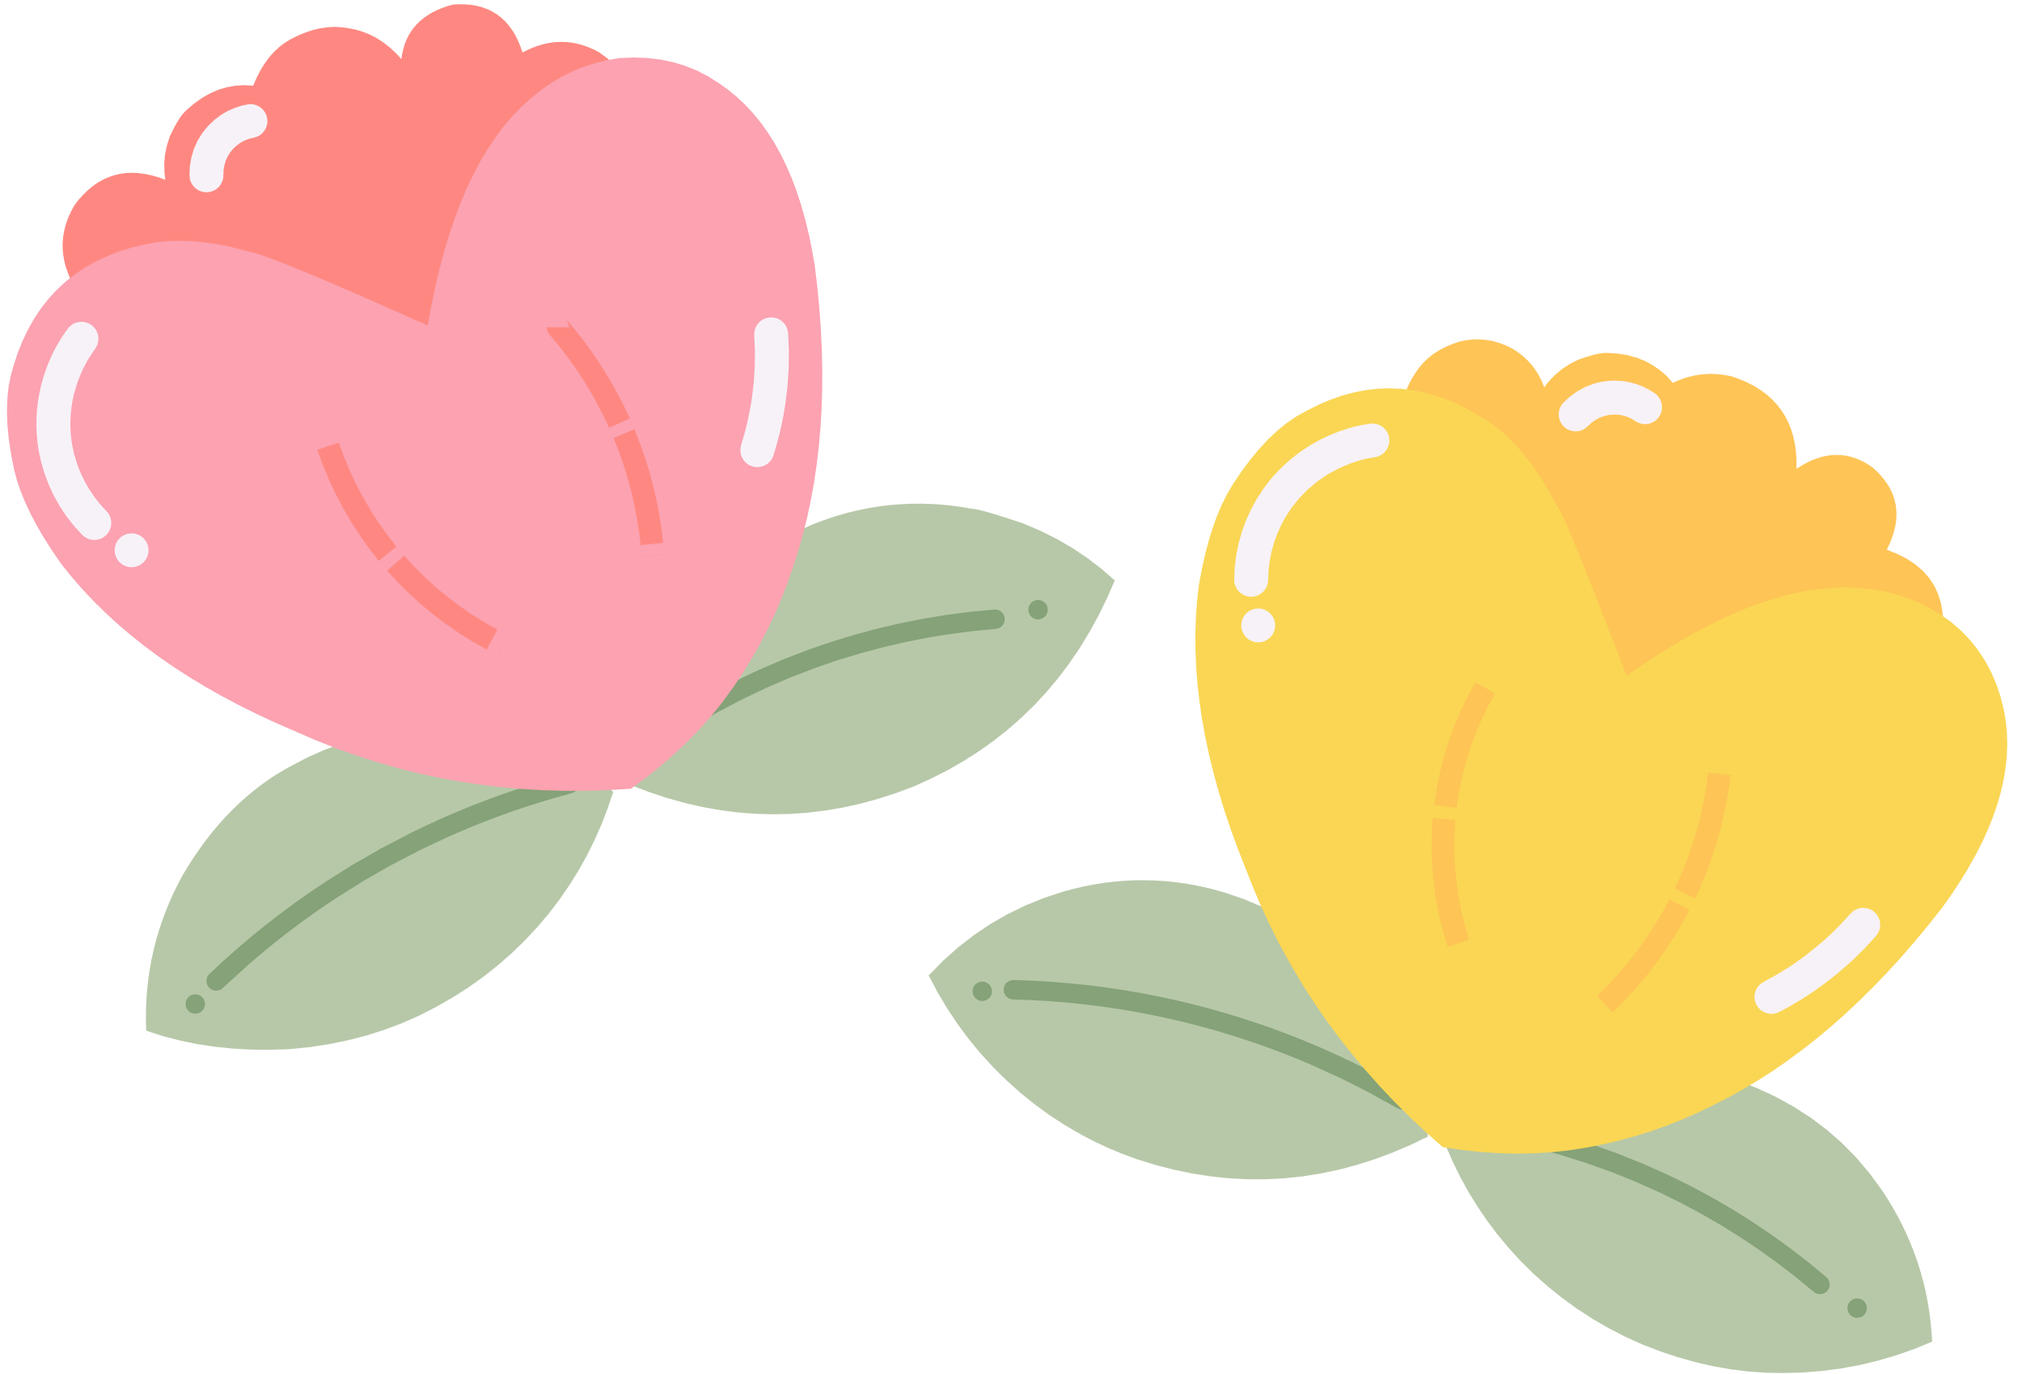


Result
MÔN: TỰ NHIÊN VÀ XÃ HỘI LỚP 3
Bài 12: Các bộ phận của thực vật và chức năng của chúng (tiết 1)
Giáo viên: Phạm Thị Minh Thúy

Slide 2
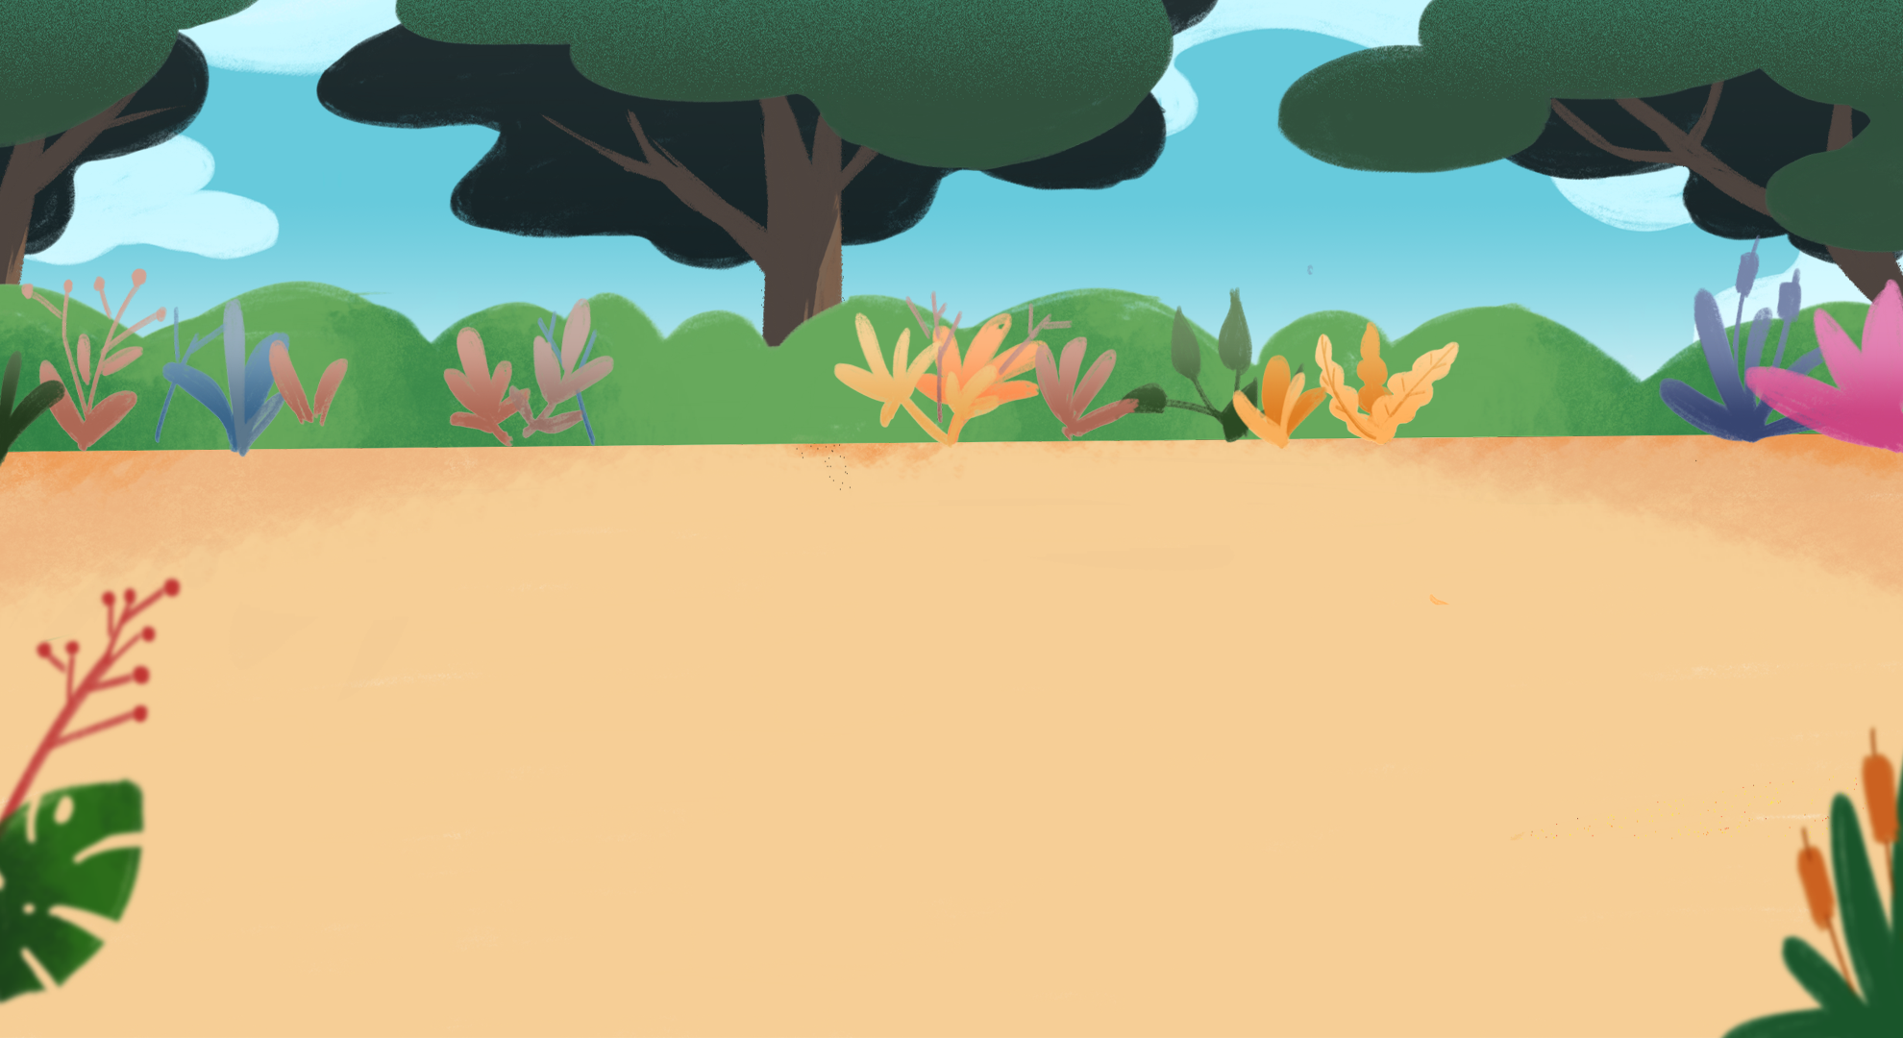




Slide 3

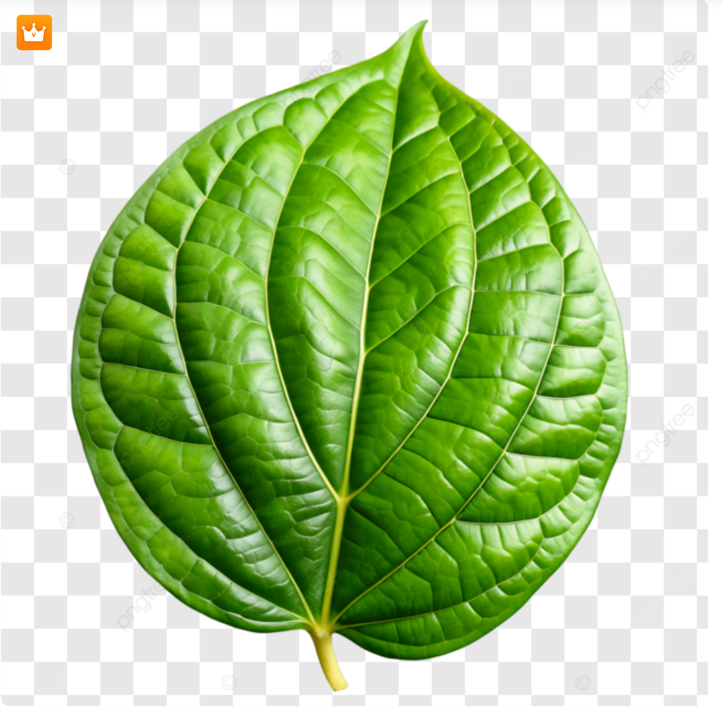
1. Hãy chỉ và nói tên các bộ phận của lá cây
Phiến lá
Gân lá
Cuống lá

Slide 4
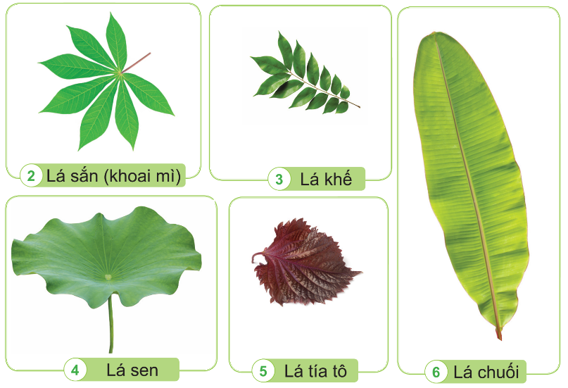
2. Nhận xét và so sánh về hình dạng, kích thước, màu sắc của lá cây trong các hình dưới đây.

Slide 5
Nhận xét và so sánh về hình dạng, kích thước, màu sắc của lá cây trong các hình dưới đây
Hình | Tên lá cây | Hình dạng | Kích thước | Màu sắc
1 | Lá sắn
2 | Lá khế
3 | Lá sen
4 | Lá tía tô
5 | Lá chuối

Slide 6






TRÌNH BÀY
NHẬN XÉT

Slide 8

Sưu tầm lá của một số loài cây. Chia sẻ với các bạn về sự giống nhau, khác nhau của những lá cây
em sưu tầm được
Thảo luận nhóm

Slide 9
TRÌNH BÀY
NHẬN XÉT

Slide 10



Lá cây thường có màu xanh lục. Màu xanh lục là do chất diệp lục trong lá tạo nên. Chất diệp lục giúp cây quang hợp.

Slide 11
LUYỆN TẬP

Slide 12
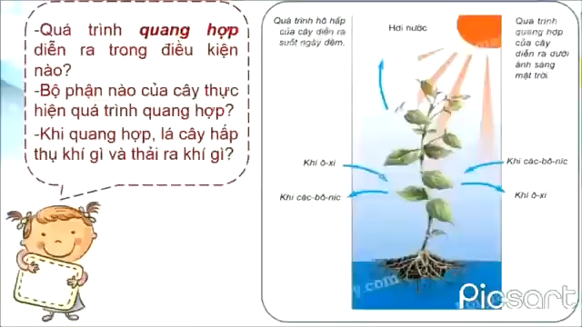
Tìm hiểu về chức năng của lá cây

Slide 13
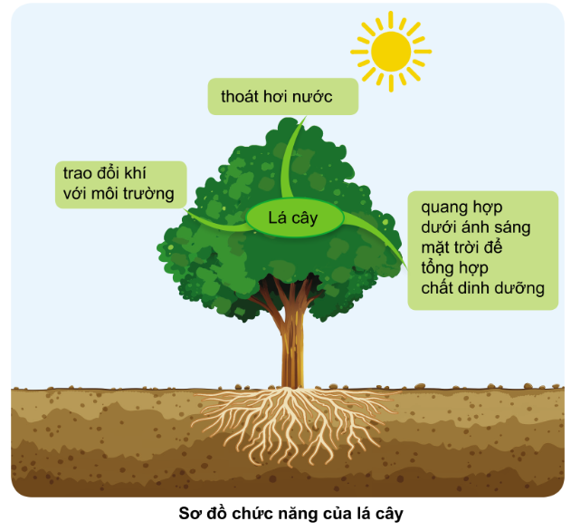
Dựa vào hình dưới đây, em hãy nêu chức năng của lá cây.
Chỉ và nói quá trình quang hợp và hô hấp của cây?
Nêu chức năng chính của lá cây?

Slide 14
Quá trình hô hấp của cây diễn ra suốt ngày đêm. Quá trình quang hợp của cây diễn ra dưới ánh sáng mặt trời.
Lá cây có chức năng quang hợp dưới ánh sáng mặt trời để tổng hợp chất dinh dưỡng, trao đổi khí với môi trường và thoát hơi nước.

Slide 15
Lá cây giống như nhà máy tự chế tạo ra thức ăn cho cây.
Lá cây đã sử dụng ánh sáng mặt trời, khí các-bô-níc trong không khí và nước để tạo ra chất dinh dưỡng cho cây và khí ô-xi thông qua quá trình quang hợp.
Lá cây hút khí ô-xi và thải khí các-bô-níc suốt ngày đêm thông qua quá trình hô hấp.

Slide 16

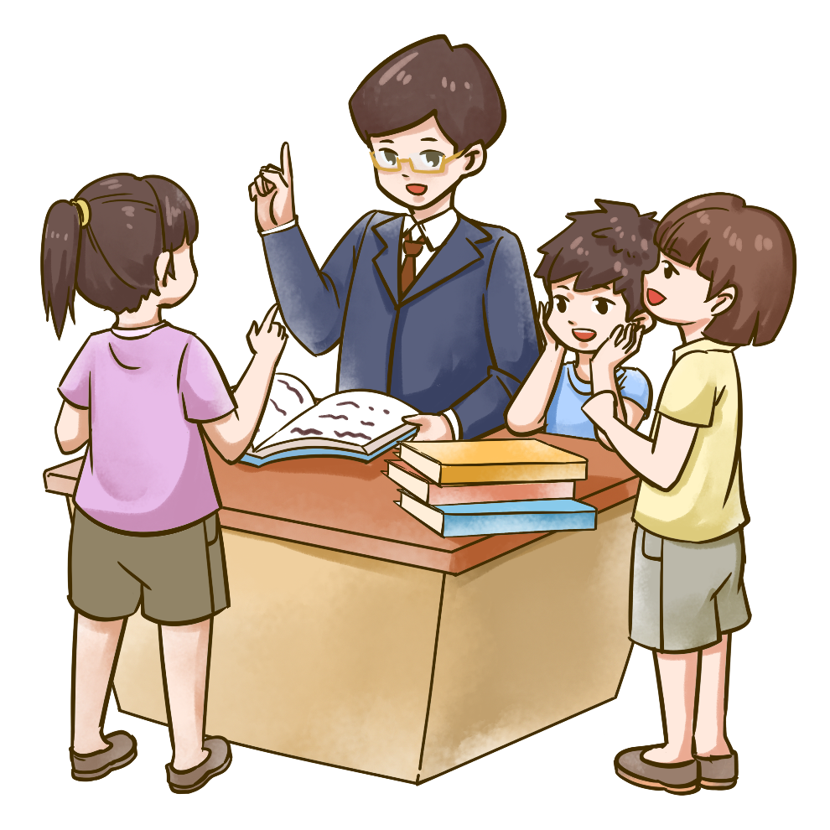

Vì sao chúng ta nên trồng nhiều cây xanh?
Trồng nhiều cây xanh có lợi ích cho môi trường, vì lá cây khi quang hợp sẽ sử dụng khí các-bô-níc và thải khí ô-xi giúp môi trường không khí trong lành, lá cây còn thoát hơi nước làm mát không khí,...

Slide 17
Vì sao ban đêm không nên để nhiều hoa hoặc cây xanh trong phòng ngủ đóng kín cửa?
Vào ban đêm cây xanh ngừng quang hợp lại, nhưng vẫn duy trì quá trình hô hấp. Nếu trong phòng ngủ, đóng kín cửa mà để nhiều cây hoặc hoa thì rất dễ bị ngạt thở, bởi vì trong quá trình hô hấp cây đã lấy rất nhiều khí ôxi của không khí trong phòng, đồng thời lại thải ra rất nhiều khí cacbônic.

Slide 18
GHI NHỚ
Lá cây thường có màu xanh lục. Mỗi chiếc lá thường có cuống lá, phiến lá, gân lá. Lá cây có nhiều hình dạng và kích thước khác nhau.
Lá cây có chức năng quang hợp, trao đổi khí và thoát hơi nước.

Slide 19


Slide 20





Em hãy vẽ một cái cây và
chú thích rõ các bộ phận của cây.

Slide 21


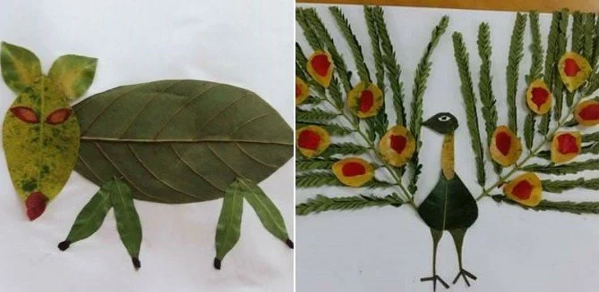

Slide 22
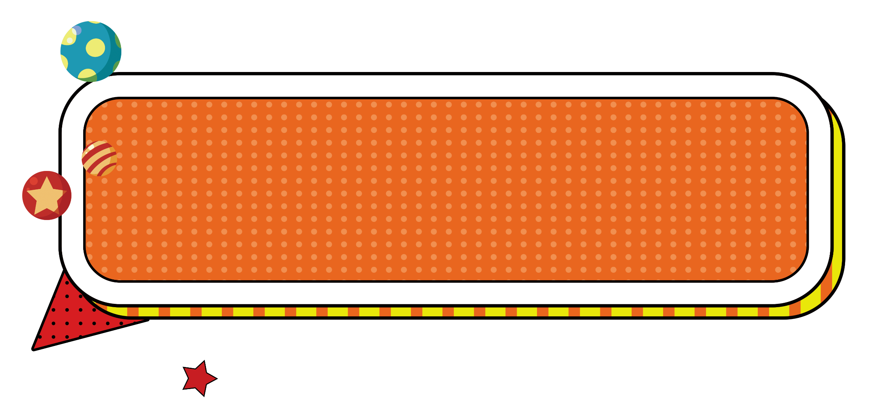
CHÂN THÀNH CẢM ƠN
QUÝ THẦY CÔ ĐÃ LẮNG NGHE
Notes:
Hương Thảo – zalo 0972.115.126

